Slide 1
8.5.3 平面与平面平行

Slide 2
【单元目标】
课程目标
1．掌握空间平面与平面平行的判定定理，并能应用这个定理解决问题．
2．平面与平面平行的判定定理的应用．
数学学科素养
1.逻辑推理：平行关系的综合问题；
2.直观想象：平面与平面平行的判定定理。

Slide 3
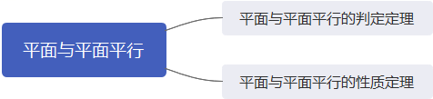
【单元知识结构框架】

Slide 4
教学重点：平面与平面平行的判定
教学难点：平面和平面平行的性质定理的应用.

Slide 5
复习回顾
1、判断直线与平面平行有几种方法？
（1）定义法；
（2）直线与平面平行的判定定理：
2.直线和平面平行的判定定理是怎么样？
平面外一条直线与此平面内的一条直线平行，则该直线与此平面平行．
3.直线和平面平行的性质定理是怎么样？
一条直线与一个平面平行，如果过该直线的平面与此平面相交，那么该直线与交线平行

Slide 6
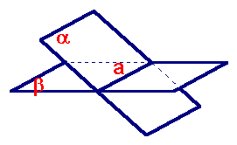
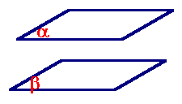


（1）平行
（2）相交
α∥β

Slide 7
新知探究
若平面α∥β，则α中所有直线都平行β
反之，若α中所有直线都平行β ，则α∥β
无限
转 化
有限
两个平面平行的问题，可以转化为一个平面内的直线与另一个平面平行的问题。
面面平行
转 化
线面平行

Slide 8
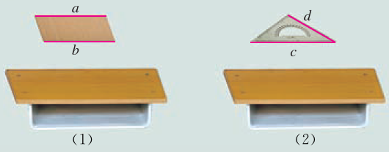
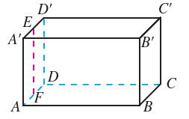
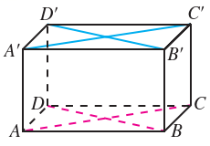
探究：如图8.5-11（1）,a和b分别是矩形硬纸片的两条对边所在直线，它们都和桌面平行，那么都和桌面平行，那么硬纸片和桌面平行吗？如图8.5-11
（2)c和d分别是三角尺相邻两边所在直线，它们都和桌面平行，那么三角尺和桌面平行吗？
硬纸片与桌面可能相交，如图，
三角尺与桌面平行，如图，

Slide 9
平面与平面平行的判定定理：
如果一个平面内的两条相交直线与另一个平面平行，则这两个平面平行 .
符号表示：
P
①内
②交
③平行
线面平行
面面平行

Slide 10
若α//β，直线l在α内，直线n在β内，则直线l与直线n的位置关系如何？
l
l
α
α
n
β
n
β
在什么条件下，直线l与直线n平行 ？

Slide 11
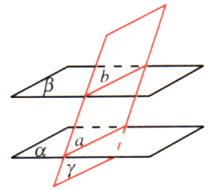
证明:
｛

Slide 12
平面与平面平行的性质定理：
两个平行平面同时和第三个平面相交，那么它们的交线平行.
简记:面面平行，则线线平行
符号语言：
a
b

Slide 13
面面平行的其它一些性质
1、若两个平面互相平行，则其中一个平面
中的直线必平行于另一个平面；
2、平行于同一平面的两平面平行；
3、过平面外一点有且只有一个平面与这
个平面平行；

Slide 14
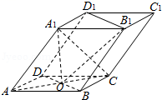
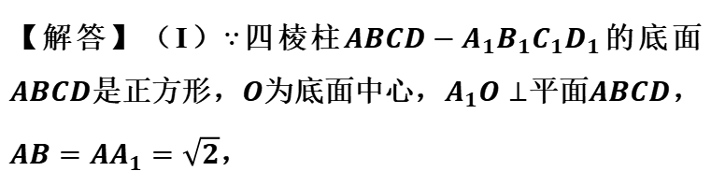
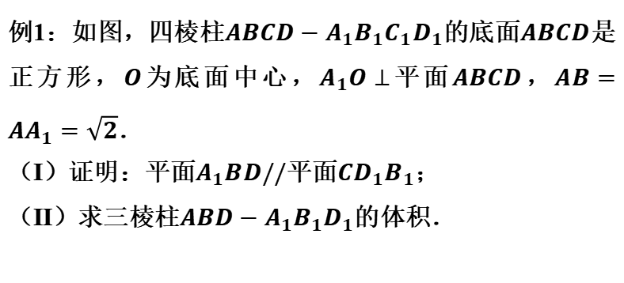
典例分析
题型一 平面与平面平行的判定定理应用
例1：如图，四棱柱$ABCD−A_{1}B_{1}C_{1}D_{1}$的底面$ABCD$是正方形，$O$为底面中心，$A_{1}O⊥$平面$ABCD$，$AB=AA_{1}=\sqrt{2}$．
（Ⅰ）证明：平面$A_{1}BD//$平面$CD_{1}B_{1}$；
（Ⅱ）求三棱柱$ABD−A_{1}B_{1}D_{1}$的体积．
【解答】（Ⅰ）$∵$四棱柱$ABCD−A_{1}B_{1}C_{1}D_{1}$的底面$ABCD$是正方形，$O$为底面中心，$A_{1}O⊥$平面$ABCD$，$AB=AA_{1}=\sqrt{2}$，

Slide 15
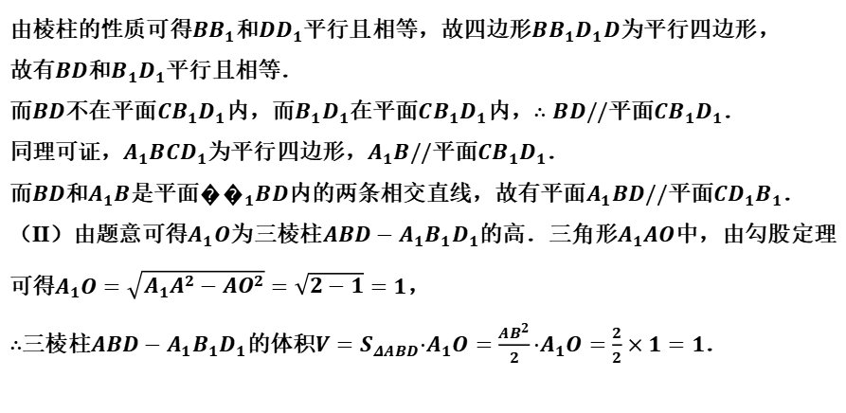
由棱柱的性质可得$BB_{1}$和$DD_{1}$平行且相等，故四边形$BB_{1}D_{1}D$为平行四边形，
故有$BD$和$B_{1}D_{1}$平行且相等．
而$BD$不在平面$CB_{1}D_{1}$内，而$B_{1}D_{1}$在平面$CB_{1}D_{1}$内，$∴BD//$平面$CB_{1}D_{1}$．
同理可证，$A_{1}BCD_{1}$为平行四边形，$A_{1}B//$平面$CB_{1}D_{1}$．
而$BD$和$A_{1}B$是平面${��}_{1}BD$内的两条相交直线，故有平面$A_{1}BD//$平面$CD_{1}B_{1}$．
（Ⅱ）由题意可得$A_{1}O$为三棱柱$ABD−A_{1}B_{1}D_{1}$的高．三角形$A_{1}AO$中，由勾股定理可得$A_{1}O=\sqrt{A_{1}A^{2}−AO^{2}}=\sqrt{2−1}=1$，
$∴$三棱柱$ABD−A_{1}B_{1}D_{1}$的体积$V=S_{ΔABD}·A_{1}O=\frac{AB^{2}}{2}·A_{1}O=\frac{2}{2}×1=1$．

Slide 16
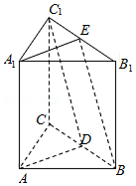
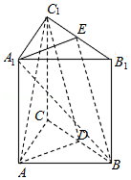
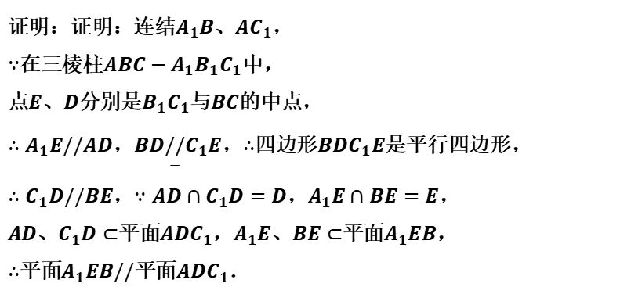
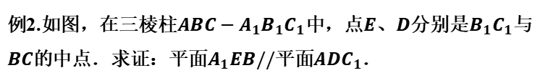
典例分析
例2.如图，在三棱柱$ABC−A_{1}B_{1}C_{1}$中，点$E$、$D$分别是$B_{1}C_{1}$与$BC$的中点．求证：平面$A_{1}EB//$平面$ADC_{1}$．
证明：证明：连结$A_{1}B$、$AC_{1}$，
$∵$在三棱柱$ABC−A_{1}B_{1}C_{1}$中，
点$E$、$D$分别是$B_{1}C_{1}$与$BC$的中点，
$∴A_{1}E//AD$，$BD\underset{=}{//}C_{1}E$，$∴$四边形$BDC_{1}E$是平行四边形，
$∴C_{1}D//BE$，$∵AD∩C_{1}D=D$，$A_{1}E∩BE=E$，
$AD$、$C_{1}D⊂$平面$ADC_{1}$，$A_{1}E$、$BE⊂$平面$A_{1}EB$，
$∴$平面$A_{1}EB//$平面$ADC_{1}$．

Slide 17
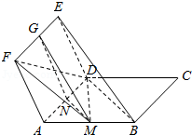
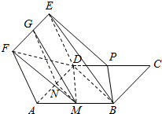
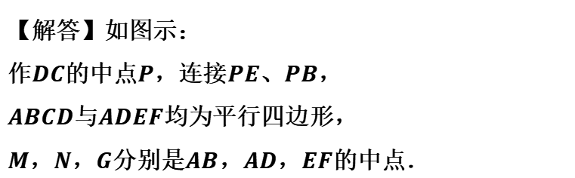
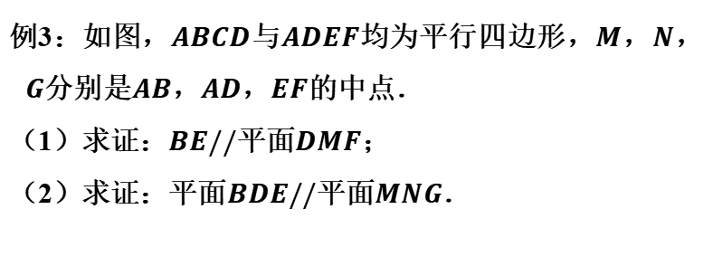
典例分析
例3：如图，$ABCD$与$ADEF$均为平行四边形，$M$，$N$，$G$分别是$AB$，$AD$，$EF$的中点．
（1）求证：$BE//$平面$DMF$；
（2）求证：平面$BDE//$平面$MNG$．
【解答】如图示：
作$DC$的中点$P$，连接$PE$、$PB$，
$ABCD$与$ADEF$均为平行四边形，
$M$，$N$，$G$分别是$AB$，$AD$，$EF$的中点．

Slide 18
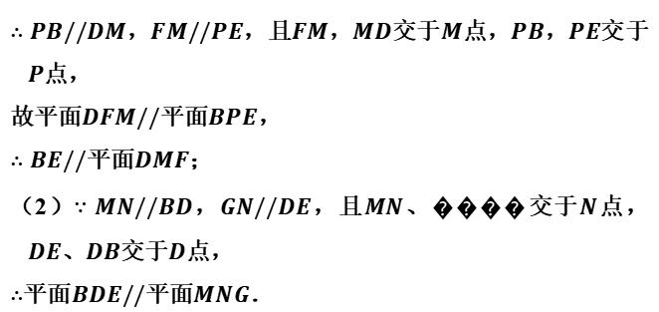
$∴PB//DM$，$FM//PE$，且$FM$，$MD$交于$M$点，$PB$，$PE$交于$P$点，
故平面$DFM//$平面$BPE$，
$∴BE//$平面$DMF$；
（2）$∵MN//BD$，$GN//DE$，且$MN$、$����$交于$N$点，$DE$、$DB$交于$D$点，
$∴$平面$BDE//$平面$MNG$．

Slide 19
方法技巧
证明面面平行的方法
（1）要证明两平面平行，只需在其中一个平面内找到两条相交直线平行于另一个平面即可．
（2）判定两个平面平行与判定线面平行一样，应遵循先找后作的原则，即先在一个面内找到两条与另一个平面平行的相交直线，若找不到再作辅助线．

Slide 20
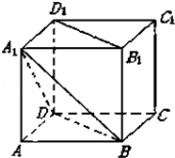
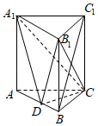
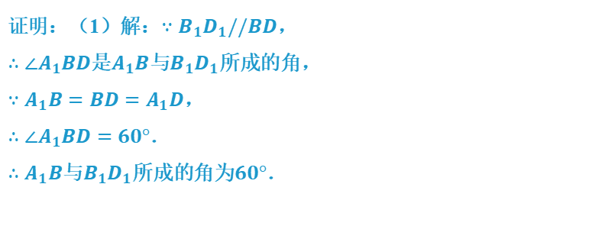
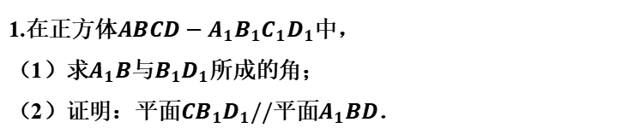
变式训练
1.在正方体$ABCD−A_{1}B_{1}C_{1}D_{1}$中，
（1）求$A_{1}B$与$B_{1}D_{1}$所成的角；
（2）证明：平面$CB_{1}D_{1}//$平面$A_{1}BD$．
证明：（1）解：$∵B_{1}D_{1}//BD$，
$∴∠A_{1}BD$是$A_{1}B$与$B_{1}D_{1}$所成的角，
$∵A_{1}B=BD=A_{1}D$，
$∴∠A_{1}BD=60°$．
$∴A_{1}B$与$B_{1}D_{1}$所成的角为$60°$．

Slide 21
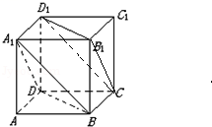
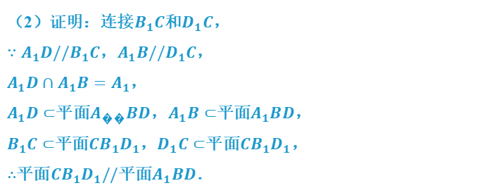
（2）证明：连接$B_{1}C$和$D_{1}C$，
$∵A_{1}D//B_{1}C$，$A_{1}B//D_{1}C$，
$A_{1}D∩A_{1}B=A_{1}$，
$A_{1}D⊂$平面$A_{��}BD$，$A_{1}B⊂$平面$A_{1}BD$，
$B_{1}C⊂$平面$CB_{1}D_{1}$，$D_{1}C⊂$平面$CB_{1}D_{1}$，
$∴$平面$CB_{1}D_{1}//$平面$A_{1}BD$．

Slide 22
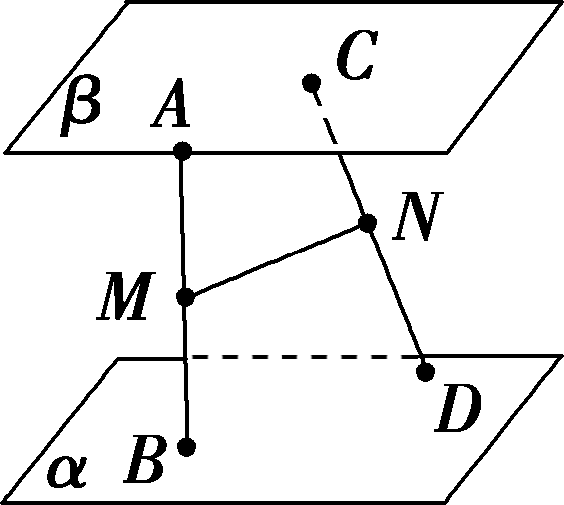
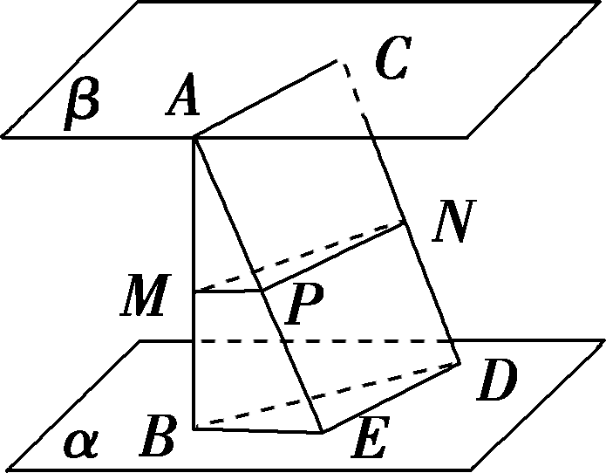
典例分析
题型二 平面与平面平行性质定理的应用
例4.如图所示，两条异面直线BA，DC与两平行平面α，β分别交于点B，A和D，C，点M，N分别是AB，CD的中点，求证：MN∥平面α.
【解答】如图，过点A作AE∥CD交α于点E，取AE的中点P，连接MP，PN，BE，ED，BD，AC.
因为AE∥CD，所以AE，CD确定平面AEDC.
则平面AEDC∩α＝DE，平面AEDC∩β＝AC，因为α∥β，所以AC∥DE.

Slide 23
又P，N分别为AE，CD的中点，
所以PN∥DE，PN⊄α，DE⊂α，所以PN∥α.
又M，P分别为AB，AE的中点，
所以MP∥BE，且MP⊄α，BE⊂α.
所以MP∥α，因为MP∩PN＝P，
所以平面MPN∥α.
又MN⊂平面MPN，所以MN∥平面α.

Slide 24
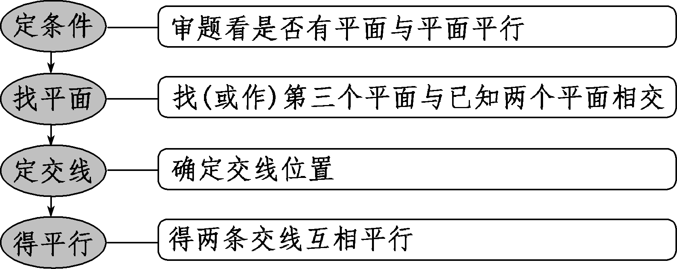
解题技巧
应用平面与平面平行性质定理的基本步骤
面面平行性质定理的实质：面面平行⇒线线平行，体现了转化思想．与判定定理交替使用，可实现线面、线线、面面平行间的相互转化．

Slide 25
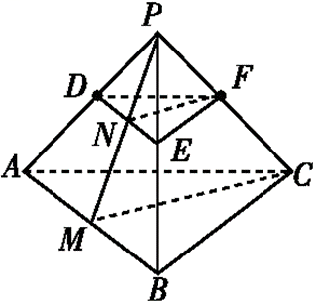
变式训练
如图,在三棱锥P-ABC中,D,E,F分别是PA,PB,PC的中点,M是AB上一点,连接MC,N是PM与DE的交点,连接NF.求证:NF∥CM.
【解答】因为D,E,F分别为PA,PB,PC的中点,所以DE∥AB,
又DE⊄平面ABC,AB⊂平面ABC,所以DE∥平面ABC,
同理EF∥平面ABC,又DE∩EF=E,所以平面DEF∥平面ABC,
又平面PMC∩平面ABC=MC,平面PMC∩平面DEF=NF,由面面平行的性质定理得,NF∥MC.

Slide 26
课堂检测
1．在正方体中，相互平行的面不会是( )
A.前后相对侧面 B.上下相对底面
C.左右相对侧面 D.相邻的侧面
【解答】由正方体的模型知前后面、上下面、左右面都相互平行，故选D.
【答案】D

Slide 27
2．下列命题中正确的是( )
A.一个平面内三条直线都平行于另一平面，那么这两个平面平行
B.如果一个平面内所有直线都平行于另一个平面，那么这两个平面平行
C.平行于同一直线的两个平面一定相互平行
D.如果一个平面内有几条直线都平行于另一平面，那么这两个平面平行

Slide 28
【解析】 如果一个平面内所有直线都平行于另一个平面，即两个平面没有公共点，则两平面平行，故选B.
【答案】 B

Slide 29
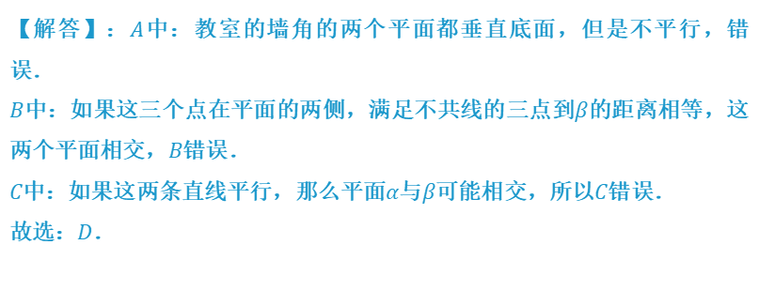
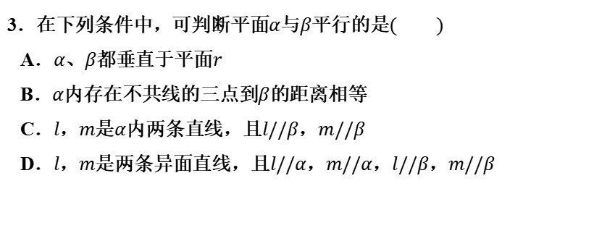
3．在下列条件中，可判断平面$α$与$β$平行的是$($ $)$
A．$α$、$β$都垂直于平面$r$
B．$α$内存在不共线的三点到$β$的距离相等
C．$l$，$m$是$α$内两条直线，且$l//β$，$m//β$
D．$l$，$m$是两条异面直线，且$l//α$，$m//α$，$l//β$，$m//β$
【解答】：$A$中：教室的墙角的两个平面都垂直底面，但是不平行，错误．
$B$中：如果这三个点在平面的两侧，满足不共线的三点到$β$的距离相等，这两个平面相交，$B$错误．
$C$中：如果这两条直线平行，那么平面$α$与$β$可能相交，所以$C$错误．
故选：$D$．

Slide 30
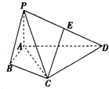
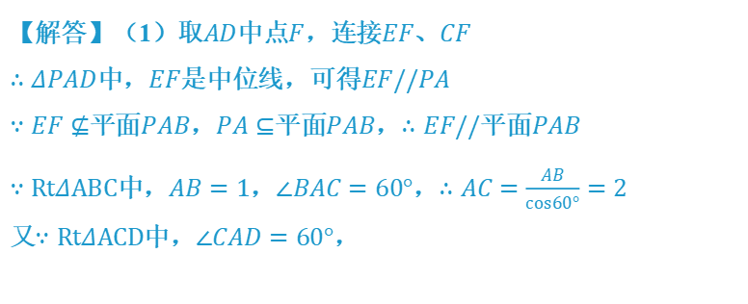
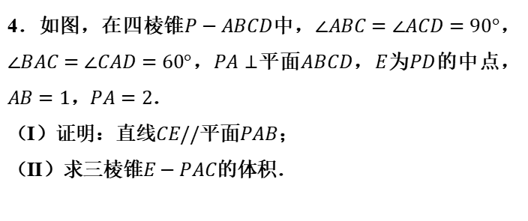
4．如图，在四棱锥$P−ABCD$中，$∠ABC=∠ACD=90°$，$∠BAC=∠CAD=60°$，$PA⊥$平面$ABCD$，$E$为$PD$的中点，$AB=1$，$PA=2$．
（Ⅰ）证明：直线$CE//$平面$PAB$；
（Ⅱ）求三棱锥$E−PAC$的体积．
【解答】（1）取$AD$中点$F$，连接$EF$、$CF$
$∴ΔPAD$中，$EF$是中位线，可得$EF//PA$
$∵EF⊈$平面$PAB$，$PA⊆$平面$PAB$，$∴EF//$平面$PAB$
$∵RtΔABC$中，$AB=1$，$∠BAC=60°$，$∴AC=\frac{AB}{cos60°}=2$
又$∵RtΔACD$中，$∠CAD=60°$，

Slide 31
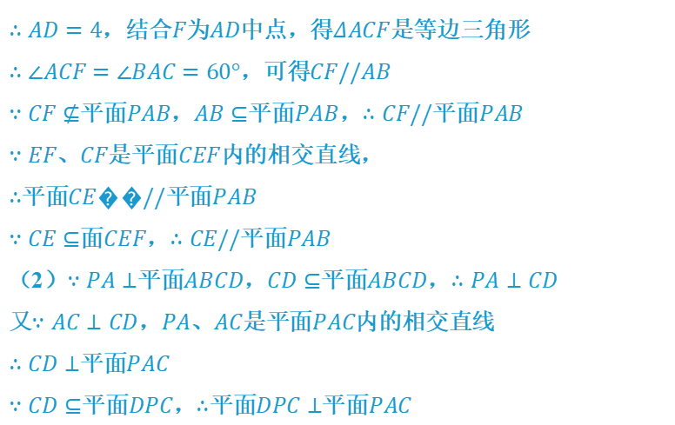
$∴AD=4$，结合$F$为$AD$中点，得$ΔACF$是等边三角形
$∴∠ACF=∠BAC=60°$，可得$CF//AB$
$∵CF⊈$平面$PAB$，$AB⊆$平面$PAB$，$∴CF//$平面$PAB$
$∵EF$、$CF$是平面$CEF$内的相交直线，
$∴$平面$CE��//$平面$PAB$
$∵CE⊆$面$CEF$，$∴CE//$平面$PAB$
（2）$∵PA⊥$平面$ABCD$，$CD⊆$平面$ABCD$，$∴PA⊥CD$
又$∵AC⊥CD$，$PA$、$AC$是平面$PAC$内的相交直线
$∴CD⊥$平面$PAC$
$∵CD⊆$平面$DPC$，$∴$平面$DPC⊥$平面$PAC$

Slide 32
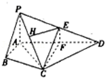
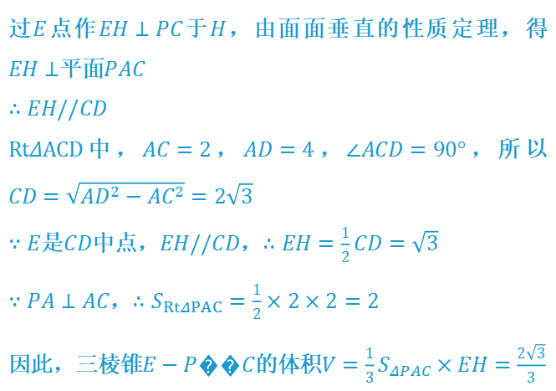
过$E$点作$EH⊥PC$于$H$，由面面垂直的性质定理，得$EH⊥$平面$PAC$
$$∴EH//CD$$
$RtΔACD$中，$AC=2$，$AD=4$，$∠ACD=90°$，所以$CD=\sqrt{AD^{2}−AC^{2}}=2\sqrt{3}$
$∵E$是$CD$中点，$EH//CD$，$∴EH=\frac{1}{2}CD=\sqrt{3}$
$∵PA⊥AC$，$∴S_{RtΔPAC}=\frac{1}{2}×2×2=2$
因此，三棱锥$E−P��C$的体积$V=\frac{1}{3}S_{ΔPAC}×EH=\frac{2\sqrt{3}}{3}$

Slide 33
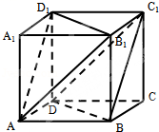
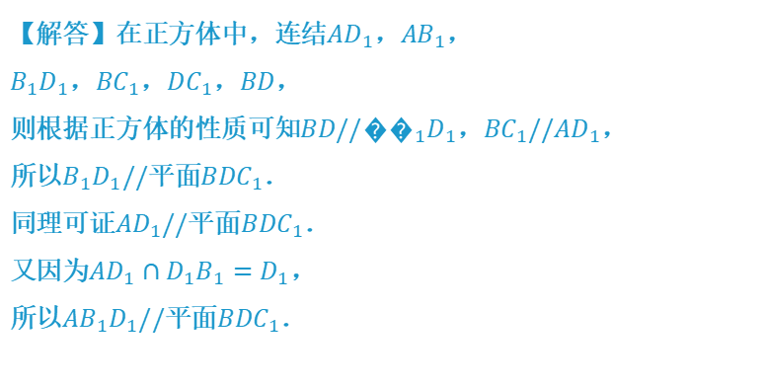
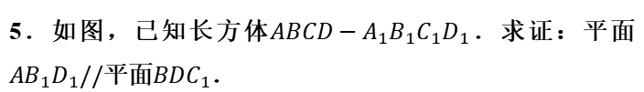
5．如图，已知长方体$ABCD−A_{1}B_{1}C_{1}D_{1}$．求证：平面$AB_{1}D_{1}//$平面$BDC_{1}$．
【解答】在正方体中，连结$AD_{1}$，$AB_{1}$，
$B_{1}D_{1}$，$BC_{1}$，$DC_{1}$，$BD$，
则根据正方体的性质可知$BD//{��}_{1}D_{1}$，$BC_{1}//AD_{1}$，
所以$B_{1}D_{1}//$平面$BDC_{1}$．
同理可证$AD_{1}//$平面$BDC_{1}$．
又因为$AD_{1}∩D_{1}B_{1}=D_{1}$，
所以$AB_{1}D_{1}//$平面$BDC_{1}$．

Slide 34
$∴AD=4$，结合$F$为$AD$中点，得$ΔACF$是等边三角形
$∴∠ACF=∠BAC=60°$，可得$CF//AB$
$∵CF⊈$平面$PAB$，$AB⊆$平面$PAB$，$∴CF//$平面$PAB$
$∵EF$、$CF$是平面$CEF$内的相交直线，
$∴$平面$CE��//$平面$PAB$
$∵CE⊆$面$CEF$，$∴CE//$平面$PAB$
（2）$∵PA⊥$平面$ABCD$，$CD⊆$平面$ABCD$，$∴PA⊥CD$
又$∵AC⊥CD$，$PA$、$AC$是平面$PAC$内的相交直线
$∴CD⊥$平面$PAC$
$∵CD⊆$平面$DPC$，$∴$平面$DPC⊥$平面$PAC$

Slide 35
课堂小结
1、证明的两个平面平行的基本思路：
线线平行
线面平行
面面平行
2、证明的两个平面平行的一般步骤：
第一步：在一个平面内找出两条相交直线；
第二步：证明两条相交直线分别平行于另一个平面。
第三步：利用判定定理得出结论。
3、证明的书写三个条件“内”、“交”、“平行”， 缺一不可。
4、面面平行的性质定理
平面与平面平行
直线与直线平行

Slide 36
作业布置
1.课本142页练习
2.课本习题8.5复习巩固及综合运用
3.点金“活页”

